Slide 1

Vybrané přístupy k řízení vedoucí k rozvoji organizace a krizové řízení v sociální sféře
Jaké jsou možnosti rozvoje organizace?
Potřebujeme krizové řízení?
.
Tutoriál 3

Slide 2
Manažerské přístupy a metody k řízení organizace – využití metod řízení

Slide 3
Využívá se metod tak, aby se zvýšila kvalita poskytovaných sociálních služeb

Slide 4
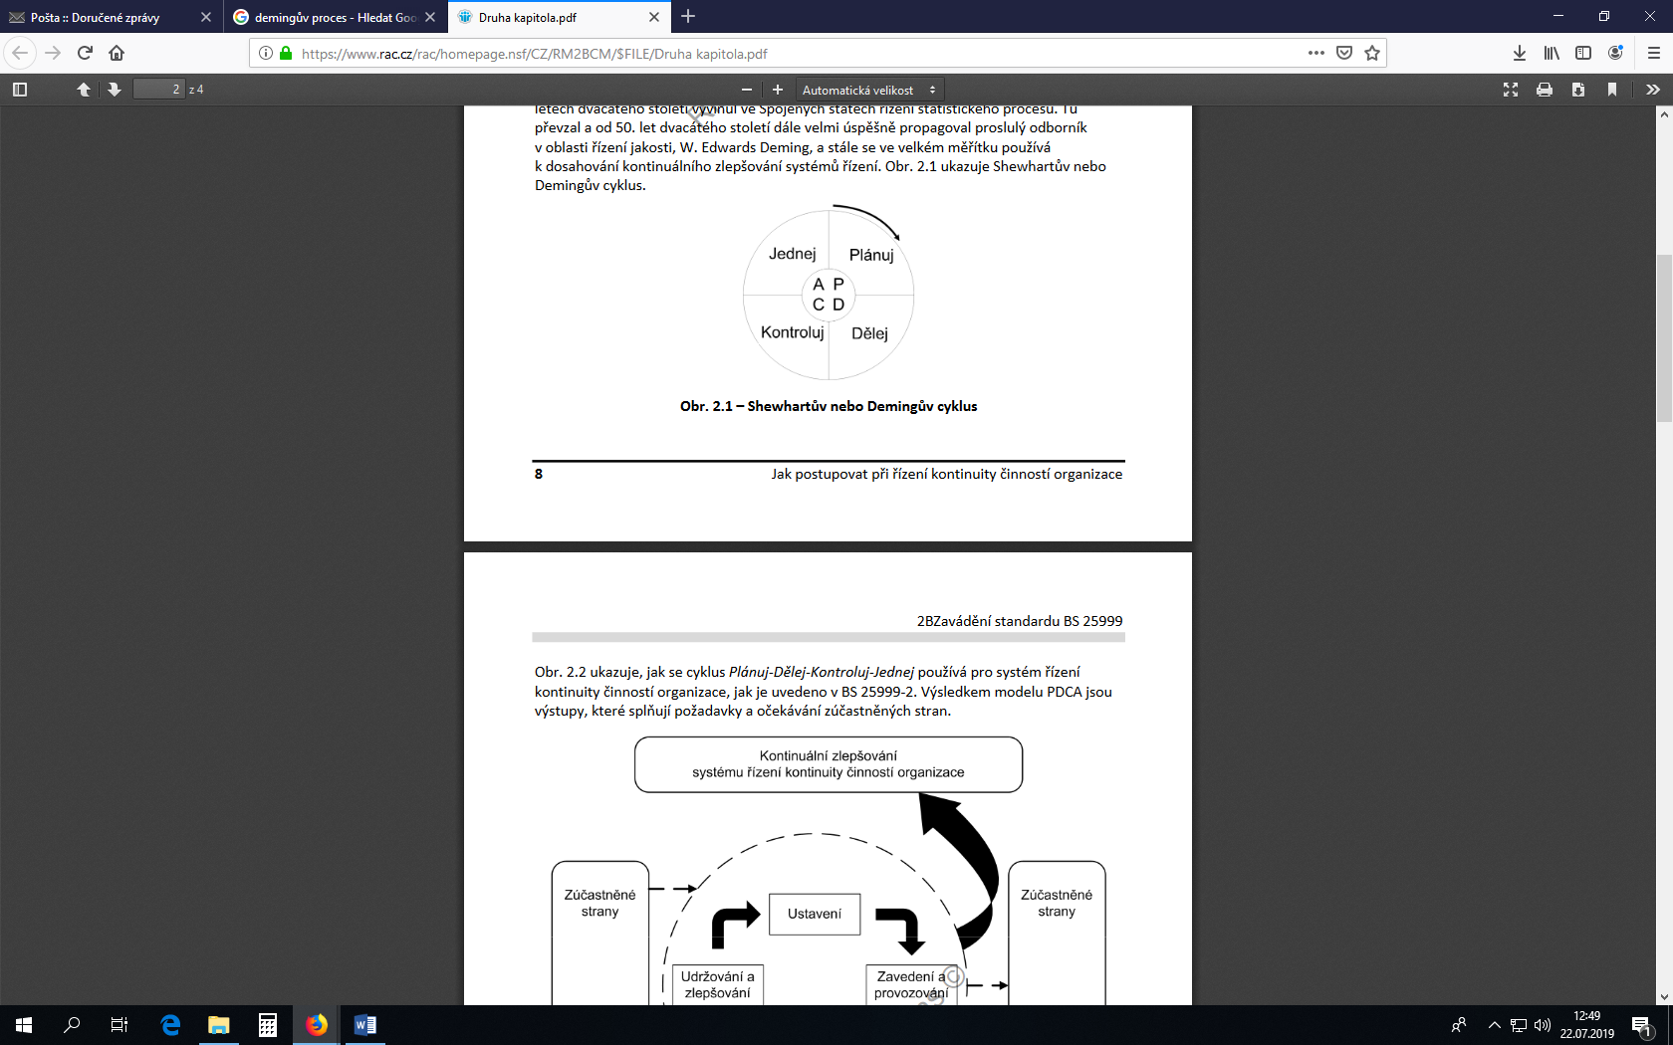
Proces neustálého zlepšování
tzv. „Demingův cyklus“, nazývaný jako cyklus PDCA. Tento cyklus zahrnuje tyto fáze:
  fáze plánovací (P): co a jak navrhnout k zlepšování, tj. sestavit plán zlepšování,
  fáze realizační (D): provedení naplánovaného, tj. zavedení do praxe,
  fáze ověřovací (C): zjišťování, zda bylo dosaženo cílů a požadovaných výsledků, tj. sestavení kontrolního plánu a jeho provedení,
  fáze pojištění výsledku (A): přijetí opatření ke zlepšení či opakovanému dosažení výsledku.

Slide 5
Koncepce společenské zodpovědnosti (CSR)
Společenská odpovědnost podniků je koncept, podle kterého společnosti začleňují sociální otázky a otázky týkající se životního prostředí do podnikatelské činnosti a do vztahů se zainteresovanými skupinami na bázi dobrovolnosti.“ (Commission of the European Communities, 2001, s. 6)
https://www.narodniportal.cz/rada-kvality/ceska-kvalita/
http://maappi.com/cs/maappi-v-mediich/

Slide 6
Koncepce společenské zodpovědnosti (CSR) 2
Dobrovolné odpovědné chování firmy stojí na třech pilířích: oblasti ekonomické, sociální a environmentální.
V ekonomické oblasti se od firmy očekává transparentní podnikání a pozitivní vztahy s investory, zákazníky, dodavateli a dalšími obchodními partnery. Sledují se také její dopady na ekonomiku na lokální, národní i globální úrovni, například prostřednictvím rozvoje zaměstnanosti či boje proti korupci.
V sociální oblasti se odpovědné chování firmy zaměřuje na přístup k zaměstnancům a podporu okolní komunity. Na pracovišti i v místní komunitě tak podnik ovlivňuje životní úroveň, zdraví, bezpečnost, vzdělávání a kulturní rozvoj občanů.
V environmentální oblasti si podnik uvědomuje své dopady na živou i neživou přírodu včetně ekosystému, půdy, vzduchu a vody. Předpokládá se, že svou podnikatelskou činnost bude vykonávat tak, aby chránil přírodní zdroje a co nejméně zatěžoval životní prostředí

Slide 7
Konkurenční koncept
Na druhé straně vznikl konkurenční koncept, orientovaný na efektivitu podnikání, označovaný také jako GRC koncept (Governance, Risk and Compliance), který je propagován Raczem et al. (2010), který byl vymyšlen jako konkurenční koncept k CSR (Corporate Social Responsibility), jehož definice zajišťuje tuto strategii:
„GRC je integrovaný holistický přístup k řízení společnosti, propojené plochou organizační strukturou řízení, dodržováním pravidel a míry rizika podnikání v souladu s etickými zásadami, vnitřními normami, externími předpisy, procesy, lidmi, technologiemi za účelem zlepšení efektivity a účinnosti svých opatření.“ V současné době také přibyl k pilířům GRC konceptu ukazatel míry korupce.

Slide 8
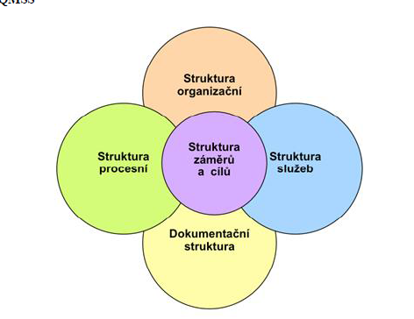
QMSS – kvalita řízení sociálních služeb
5 dimenzí

Slide 9
Struktura záměrů - zahrnuje všechny procesy od formulace poslání, vize a hodnot přes veřejný závazek, strategie, plány až po individuální úkoly
Struktura poskytovaných služeb - vymezen minimální rozsah základních činností (poskytovaných služeb) u jednotlivých druhů sociálních služeb.

Slide 10
Struktura procesů - Metoda preferuje procení řízení organizace. Poukazuje také na jejich vazby v rámci celé organizace nebo jejich funkčních celků.
Organizační struktura –Vymezuje rozdělení pravomocí, odpovědností. Charakterizuje strukturu interních a externích vazeb.
Struktura dokumentace -Je reprezentována všemi dokumenty (postupy a záznamy) v papírové i elektronické podobě..

Slide 11

SYSTÉM ZNAČKA KVALITY (ZQ)
Princip pohledu uživatele – kvalita je definována z pohledu uživatele sociální služby domov pro seniory a zájemce o službu.
Princip dobrovolnosti
Princip transparentnosti – jednotlivá hodnoticí kritéria, perspektivy a subperspektivy jsou velice jasně a jednoznačně stanoveny.
Princip dostupnosti

Slide 12
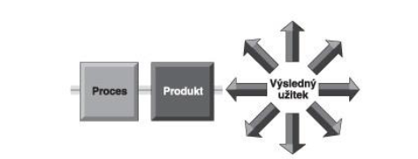
OSM DIMENZÍ EXCELLENCE
Proces
Produkt
Užitek

Slide 13
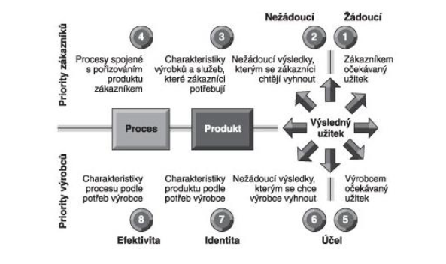

Slide 14
Jednotlivé dimenze
Dimenze č. 5: Výrobcem očekávaný užitek
Dimenze č. 6: Nežádoucí výsledky, kterým se chce výrobce vyhnout
Dimenze č. 7: Charakteristiky produktu podle potřeb výrobce
Dimenze č. 8: Charakteristiky procesu podle potřeb výrobce
Dimenze 1: Zákazníkem očekávaný užitek
Dimenze č. 2: Nežádaný výsledek, kterému se zákazníci chtějí vyhnout
Dimenze č. 3: Charakteristiky výrobků a služeb, které zákazníci potřebují
Dimenze č. 4: Procesy spojené s pořizováním produktu zákazníkem

Slide 15
Vyhodnocení modelu
Dimenze 5, 7 a 8 (v tomto pořadí) jsou předmětem největší pozornosti managementu, pokud výkonnost a úspěšnost organizace začne zaostávat za očekáváními
Provozní pozornost na zlepšování se všeobecně soustřeďuje na tyto tři dimenze, ale v obráceném pořadí.

Slide 16
Model osmi dimenzí je též nástrojem, jak identifikovat několik prioritních oblastí, v nichž je třeba usilovat o výtečnost. Mohou to být například:
Vůdcovství, stanovování cílů, inovace (všech 8 dimenzí).
Strategické plánování (dimenze 1, 2, 5, 6).
Vývoj produktu (dimenze 1, 2, 3, 7).
Týmová práce (dimenze 8).

Slide 17
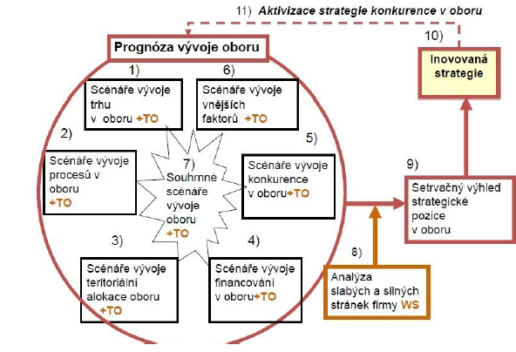
Dynamická strategická rozvaha

Slide 18
Krizové řízení

Slide 19
Narušení rovnováhy, které může ohrozit dosahování cíle podniku nebo dokonce vést k ohrožení jeho další existence.
Následkem je: ztráta disponibilního zisku, nedostatek výrobních prostředků, či úplná ztráta funkčnosti podniku sociálních služeb.

Slide 20
Charakteristika
Vždy časová tíseň
Nedostatek informací
Vysoká míra rizika
Personální tíseň

Slide 21
Přístup manažera/vlastníka
Při standardním řízení - každý je odpovědný za svou oblast,řídí především své přímé podřízené.
Při krizovém řízení-Jsou aktivní ke všem lidem, kteří jsou nápomocni v řešení problémů bez rozdílu úrovně. Důraz se klade na odstranění příčin problémů.

Slide 22
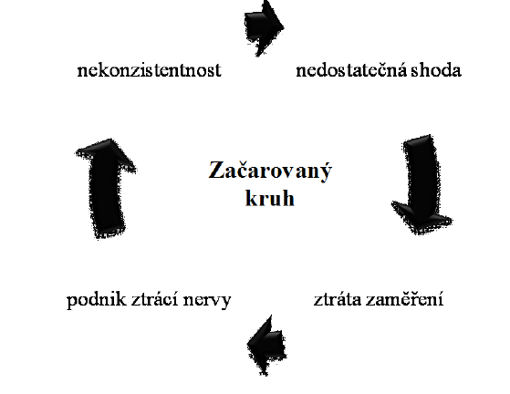

Slide 23
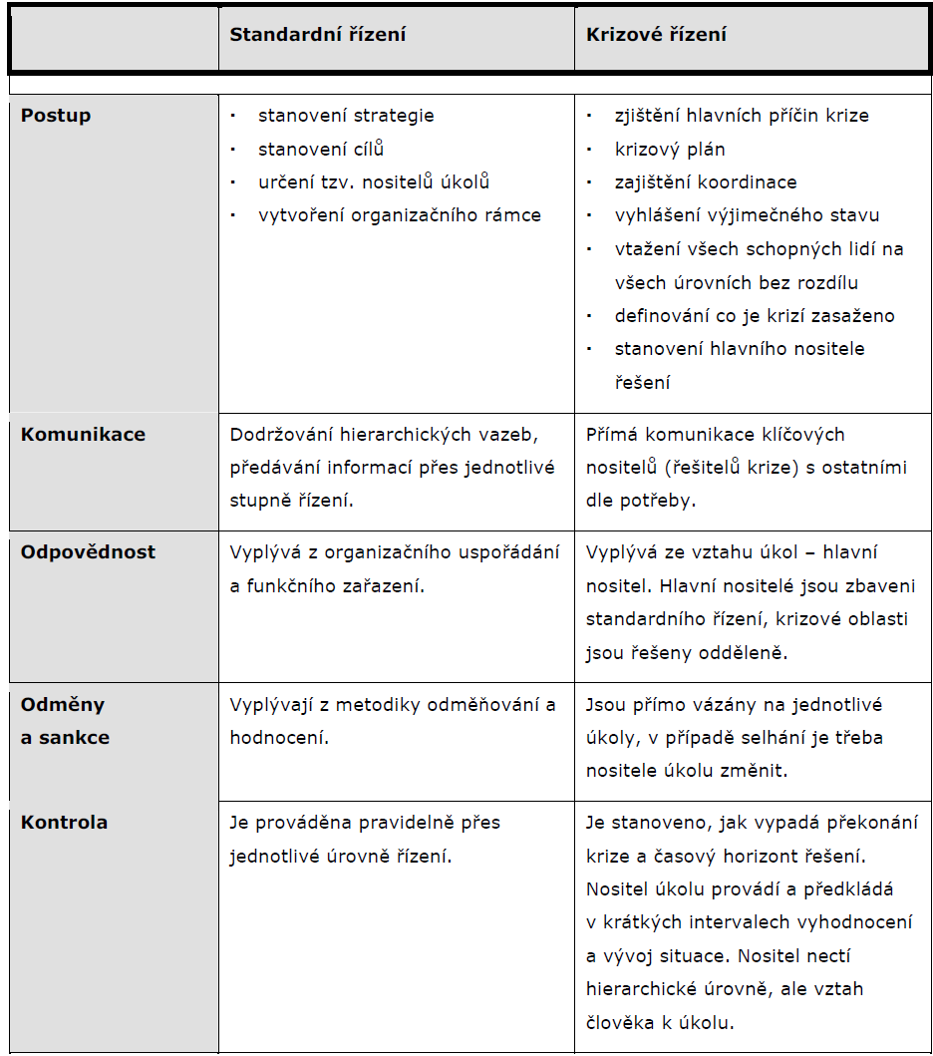

Slide 24
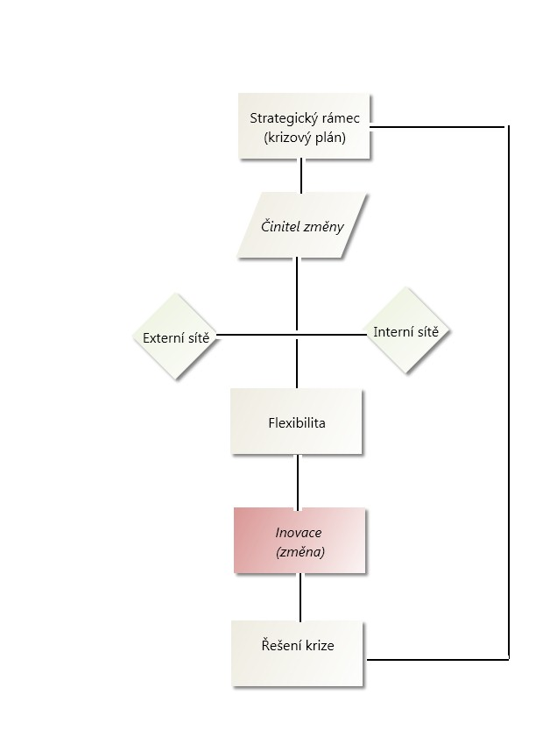
Hnilica, J. Fotr, J. Aplikovaná analýza rizika ve finančním managementu a investičním rozhodování. Praha : GRADA Publishing, 2009. ISBN 978-80-247-2560-4.

Slide 25
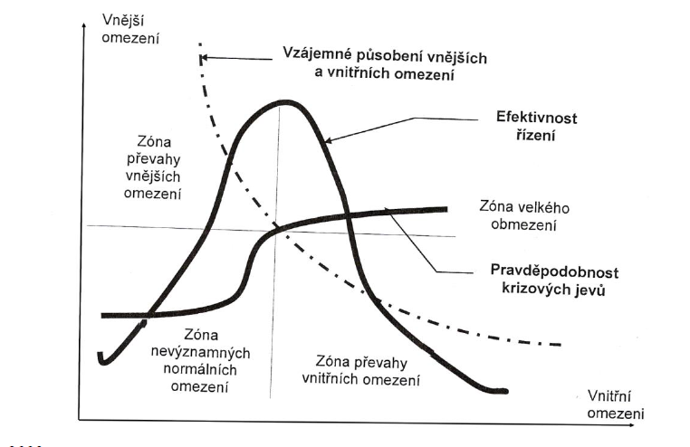

Slide 26
Organizační a další změny zahajujeme:
1. nahoře
2. na střední úrovni
3. dole
Stupně řízení:
běžný styl – řídíme o 1 stupeň níže, kontrolujeme až o 2 stupně níže,
krizový styl – můžeme řídit o více stupňů – níže
Komunikace:
kolektivní komunikace – konkrétní přístup podle situace, obecně je třeba komunikaci posílit,
posílení individuální komunikace se všemi stupni (nejen s přímými
spolupracovníky).

Slide 27
Jak předcházet krizi – nástroje 1
Interní audit
provádění permanentní analýzy podniku,
kontrola plnění podnikových norem a rozhodnutí vedení podniku,
informování vedení podniku o zjištěných odchylkách a anomáliích,
vyhodnocování využití disponibilních zdrojů včetně lidských pro dosahování podnikových cílů,

Slide 28
Jak předcházet krizi – nástroje 2
Controlling + standardy
jde o systém pravidel
napomáhá dosažení cílů,
zabraňuje nečekaným negativním jevům,
včas varuje, objeví-li se nebezpečí vyžadující určitá příslušná opatření.

Slide 29
Jak předcházet krizi – nástroje 3
Vnitřní kontrola
jedná se o soubor metod a postupů, které jsou aplikovány v rámci kontroly řízení podniku
jejich úkolem je působit preventivně

Slide 30
Co stále sledujeme?
následky – sledujeme ztráty, škody, újmy-znamená následky vzniklé přímo v důsledku mimořádné události
příčiny
čas
prostor
intenzita následků
rizikovost
činnosti

